Slide 1
图表目录
柱状图
饼图
地球
力导向图
Notes:
在这项研究中，我实现了六种图表

Slide 2
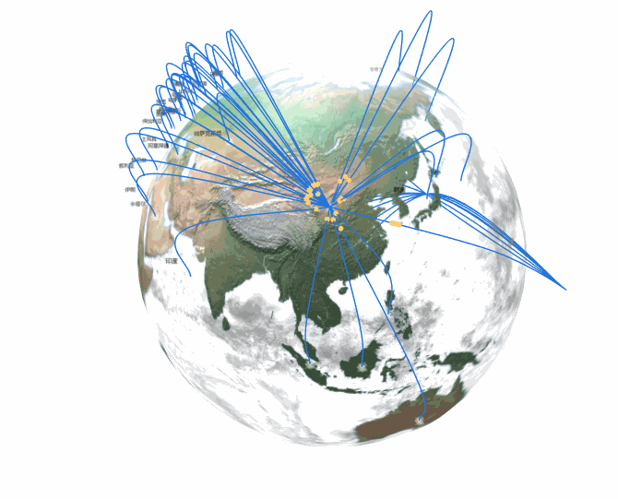
地球
球体几何对象
材质：地理情况图
坐标+连线+运动轨迹
渲染文字
Notes:
Three.js在这项研究里的角色类似于一个资源库，像这个示范图表，我选用Three.js里的球体几何对象、线几何对象，再加上一些交互处理，就生成了一个拟真版的交互地球。

Slide 3
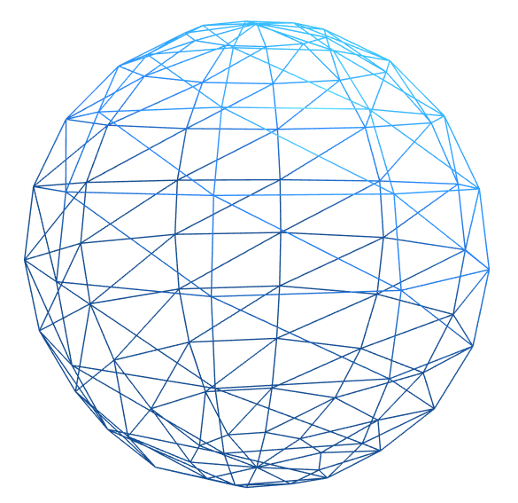
球体
THREE.SphereGeometry(100,32,32 );
radius : Float
widthSegments : Integer
heightSegments : Integer
https://threejs.org/docs/#api/en/geometries/SphereGeometry

Slide 4
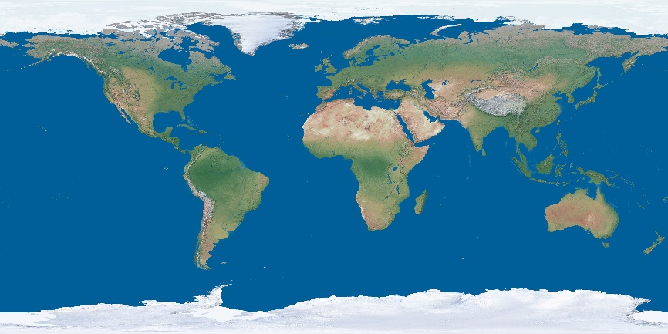
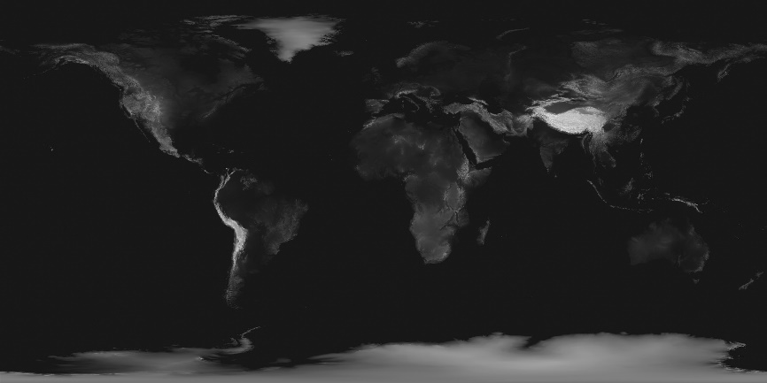
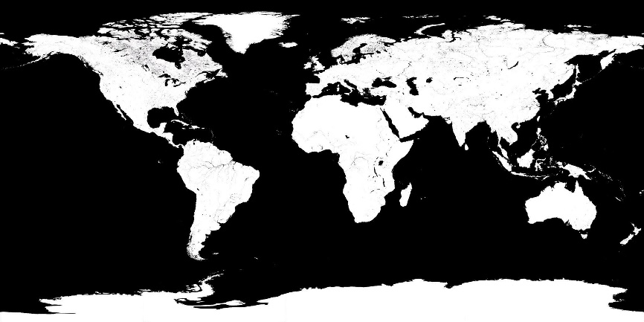
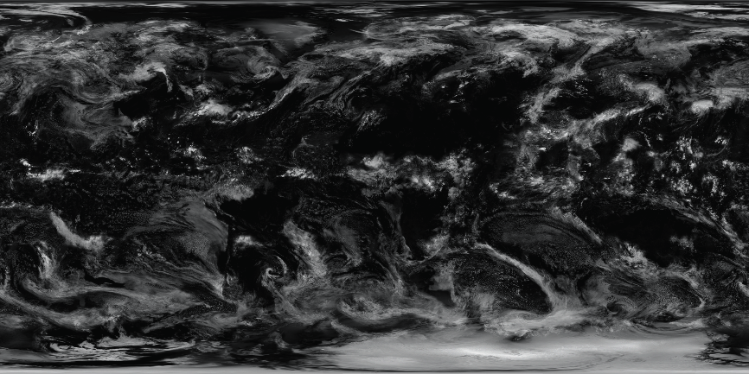
地球材质
地形图
凹凸贴图
透明度贴图
大气层

Slide 5
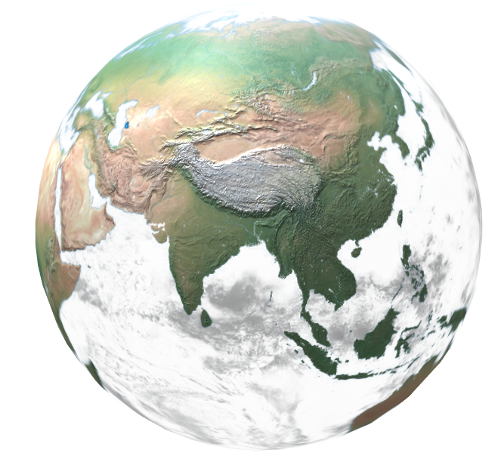
地理地球

Slide 6
绘制曲线：获取定点
起始点
var positions = [];
positions.push(obj0.position);
var midVector = obj0.position.clone().add(obj1.position.clone());
if(midVector.length () > radius*1.5){
midVector.multiplyScalar(0.8);
}
positions.push(midVector);
positions.push(obj1.position);
var curve = new THREE.CatmullRomCurve3( positions );
中间点
结束点

Slide 7
绘制曲线
var curve = new THREE.CatmullRomCurve3( positions );
var points = curve.getPoints( 50 );
var geometry = new THREE.BufferGeometry().setFromPoints( points );
var material = new THREE.LineBasicMaterial( { color : 0x2376DD } );
var curveObject = new THREE.Line( geometry, material );
scene.add(curveObject);
https://threejs.org/docs/#api/en/extras/curves/CatmullRomCurve3

Slide 8
运动点：几何对象
var pointGeometry = new THREE.SphereGeometry(1, 20, 20);
var pointMaterial = new THREE.MeshBasicMaterial({color: 0xFFCF71});
var pointMesh = new THREE.Mesh(pointGeometry, pointMaterial);

Slide 9
点动画循环
THREE.CatmullRomCurve3
index = 0;
function pointAnimate() {
index+=0.001;
if(index>= 1) {
index = 0;
}
pointMesh.position.copy(curve.getPointAt(index));
requestAnimationFrame(pointAnimate);
}
pointAnimate();
0-1
下一帧调用

Slide 10
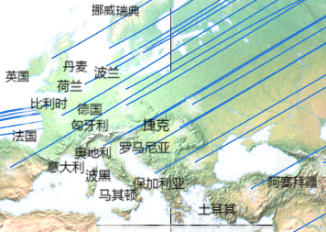
渲染文字
canvas作为粒子Sprite纹理
context.font：设置字体样式
content.fillText：文本

Slide 11
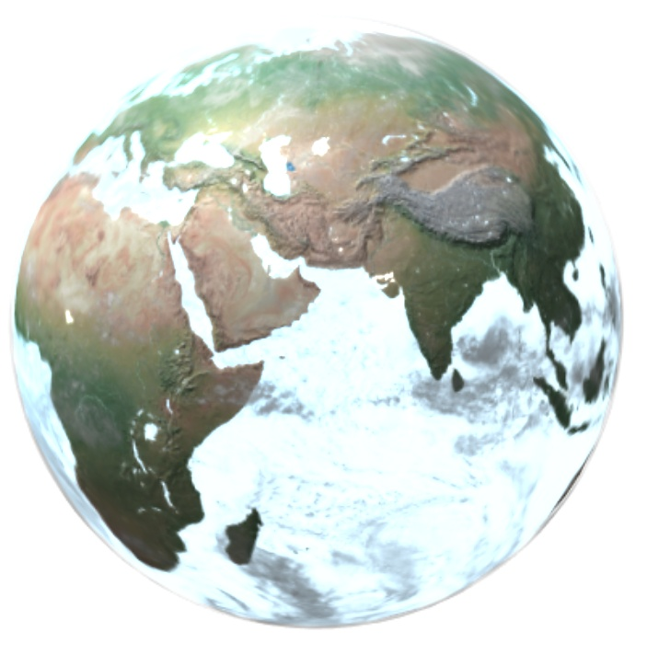
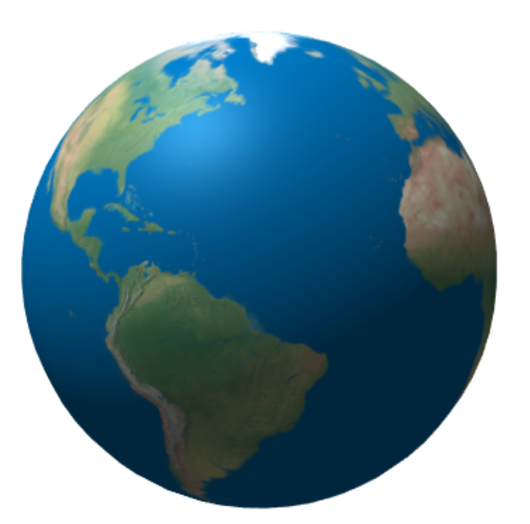
地理地球

Slide 12
力导向图
几何体：点和边
自定义图数据结构
见力导向图.gif
布局算法：物理引擎
拖拽控制器
Notes:
现在数据可视化主要是二维平面格式的图表，像D3和Echarts，但相比二维，三维数据可视化的优势比较直观，像这两张力导向图的对比，三维可视化比二维要多出一个维度的可视空间，且交互性更好。

